Slide 1
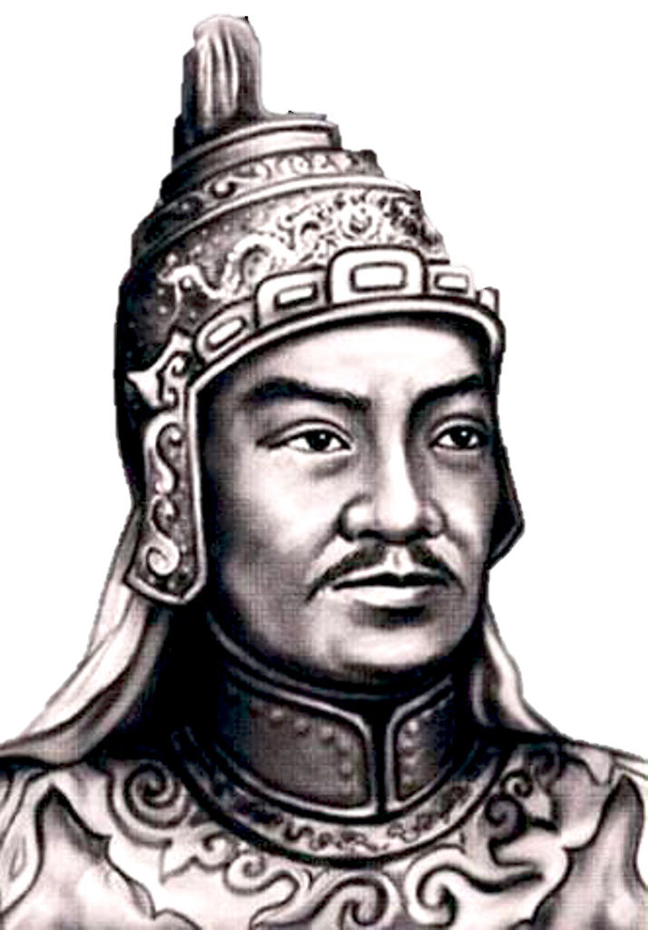

Quang Trung đại phá quân thanh
(Hồi thứ mười bốn)

Slide 2


01
KHỞI ĐỘNG

Slide 3
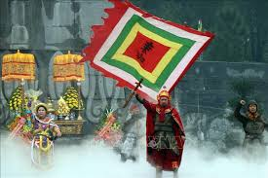
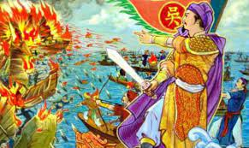
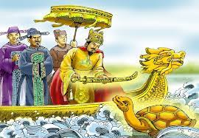
NHÌN TRANH ĐOÁN NHÂN VẬT
NGÔ QUYỀN
QUANG TRUNG
LÊ LỢI (LÊ THÁI TỔ)

Slide 4
02
HÌNH THÀNH KIẾN THỨC

Slide 5
I. Tìm hiểu chung
* Tóm tắt văn bản:
Quân Thanh do Tôn Sĩ Nghị cầm đầu kéo quân vào Thăng Long, định thôn tính nước ta. Bắc Bình Vương nhận được tin cấp báo từ tướng Ngô Văn Sở, lập tức lên ngôi vua, chiêu dụ vạn quân để tiêu diệt quân giặc. Ông chọn thời điểm Tết Nguyên đán để tấn công, mượn thời cơ khi quân giặc mải mê ăn Tết mà không kịp chuẩn bị, trở tay không kịp. Tối ngày 30 lên đường từ Nghệ An, đội quân thần tốc của vua Quang Trung đã đến được Thăng Long vào nửa đêm mùng 3 Tết, đánh chiếm thành công đồn Hà Hồi, sau đó tiến vào Ngọc Hồi. Nghĩa quân Tây Sơn thắng lợi hoàn toàn còn Tôn Sĩ Nghị cùng vua tôi Lê Chiêu Thống phải bỏ chạy về nước.

Slide 6
I/ TÌM HIỂU CHUNG
Tác giả
Tác phẩm

Slide 7
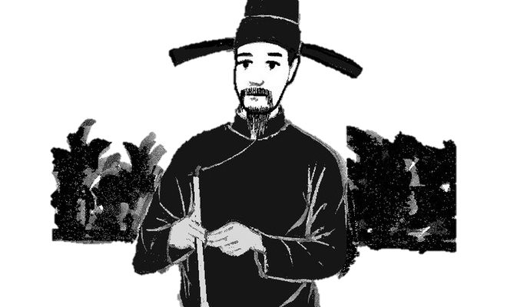
Tác giả
Ngô Gia Văn Phái
Ngô gia văn phái là một nhóm tác giả thuộc dòng họ Ngô Thì ở làng Tả Thanh Oai, Hà Nội ngày nay.

Slide 8
Ngô Gia Văn Phái
Đây là một dòng họ lớn có truyền thống nghiên cứu và sáng tác văn chương với những tên tuổi tiêu biểu như: Ngô Thì Ức (1709 – 1736), Ngô Thì Sĩ (1726 – 1780), Ngô Thì Nhậm (1746 – 1803), Ngô Thì Chí (1753 – 1788), Ngô Thì Du (1772 – 1840), Ngô Thì Hương (1774 – 1821),...

Slide 9
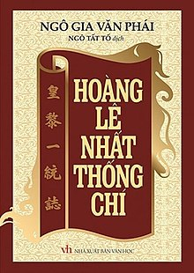
2. Tác phẩm
a. Xuất xứ
- Hoàng Lê Nhất thống chí là cuốn tiểu thuyết lịch sử, viết bằng chữ Hán theo lối chương hồi, gồm 17 hồi. Dựa vào việc ghi chép những sự kiện lịch sử - xã hội có thực, nhân vật có thực, địa điểm thực, tác phẩm đã phản ánh những biến động của lịch sử nước nhà từ cuối thế kỉ XVIII đến những năm đầu thế kì XIX, trong đó tập trung phơi bày sự thối nát dẫn đến sụp đổ tất yếu của tập đoàn phong kiến Lê – Trịnh, đồng thời ca ngợi cuộc khởi nghĩa Tây Sơn do người anh hùng áo vải Nguyễn Huệ lãnh đạo.

Slide 10
2. Tác phẩm
Văn bản học nằm trong hồi thứ 14 về sự kiện vua Quang Trung đại phá quân Thanh

Slide 11
2. Tác phẩm
b. Thể loại: Tiểu thuyết chương hồi
c. Phương thức biểu đạt chính: tự sự

Slide 12
d. Bố cục
- Gồm 3 phần :
+ Phần 1: (Từ đầu ⇒ năm Mậu Thân)
⇒ Được tin quân Thanh chiếm Thăng Long, Nguyễn Huệ lên ngôi hoàng đế và cầm quân dẹp loạn.
+ Phần 2: (Tiếp theo ⇒ vào thành)
⇒ Cuộc hành quân thần tốc và chiến thắng lẫy lừng của vua Quang Trung.
+ Phần 3: (còn lại ) → Hình ảnh thảm bại của bọn xâm lược và bọn tay sai bán nước.

Slide 13
II/ TÌM HIỂU VĂN BẢN

Slide 14
1. Bối cảnh lịch sử
Cuối năm 1788, mượn cớ giúp nhà Lê, quân Thanh sang xâm chiếm nước ta.
Nguyễn Huệ nghe tin quân Thanh đến Thăng Long giận lắm liền họp các tướng sĩ định thân chỉnh cầm quân đi ngay.
Tướng sĩ xin Bắc Bình Vương lên ngôi để làm yên lòng người
Nguyễn Huệ cho đắp đàn trên núi tế trời đất lên ngôi Hoàng đế lấy niên hiệu là Quang Trung. Ngày 25 tháng Chạp năm Mậu Thân hạ lệnh xuất binh

Slide 15
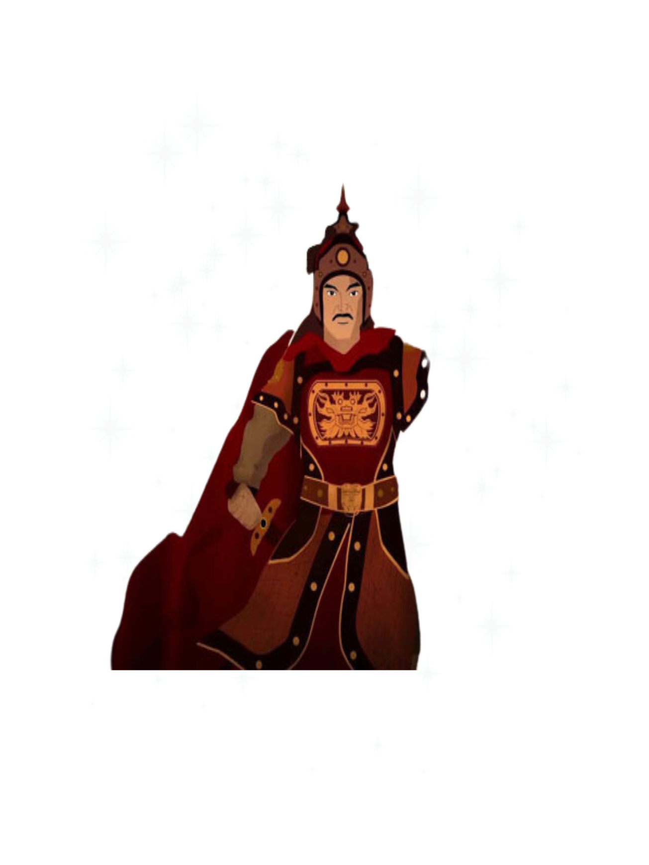
2. Hình tương người anh hùng Quang Trung (Nguyễn Huệ)
Nhận được tin quân Thanh chiếm Thăng Long Nguyễn Huệ rất tức giận, không hề nao núng: “định thân chinh cầm quân đi ngay”.
Trong vòng một tháng (24/11 đến 29/12/1788) ông làm được rất nhiều việc lớn: làm lễ lên ngôi; đốc xuất đại binh ra Bắc; gặp La Sơn phu tử NguyễnThiếp; tuyển quân ở Nghệ An; phủ dụ tướng sĩ; định kế hoạch hành quân,đánh giặc và kế hoạch đối phó với nhà Thanh sau khi chiến thắng.
⇒ Người bình tĩnh, hành động nhanh, kịp thời, mạnh mẽ, quyết đoán trước những biến cố lớn.

Slide 16

2. Hình tương người anh hùng Quang Trung (Nguyễn Huệ)
Ở Nghệ An → gặp gỡ người cống sĩ tham khảo ý kiến; kén lính “ba suất đinh thì lấy một người”
Ông rất nhạy bén trong việc dụ binh, thu phục lòng quân: bài hịch “đất nào sao ấy” ngắn gọn, hào hùng, khích lệ lòng yêu nước và truyền thống quật cường dân tộc.
Nguyễn Huệ sáng suốt trong việc lựa chọn tướng tài. Hiểu tường tận năng lực của tướng sĩ, khen chê đúng người đúng việc.

Slide 17

Người có trí tuệ sáng suốt sâu sắc và nhạy bén.
Tài dụng binh như thần: chiến dịch hành quân thần tốc ngày 25 rời Phú Xuân - Huế → ngày29 đến Nghệ An, ngày 30 bắt đầu xuất quân ở Nghệ An, dự định ngày 7 tháng giêng(7 ngày) sẽ ăn tết ở Thăng Long (đoạn đường khoảng 650 km → 10 ngày đi bộ)
Thực tế: ngày 5 tết đã đến Thăng Long

Slide 18
→ đến nơi đội ngũ vẫn tinh nhuệ đánh cho quân Thanh tan tác → tài tổ chức cầm quân.

Slide 19
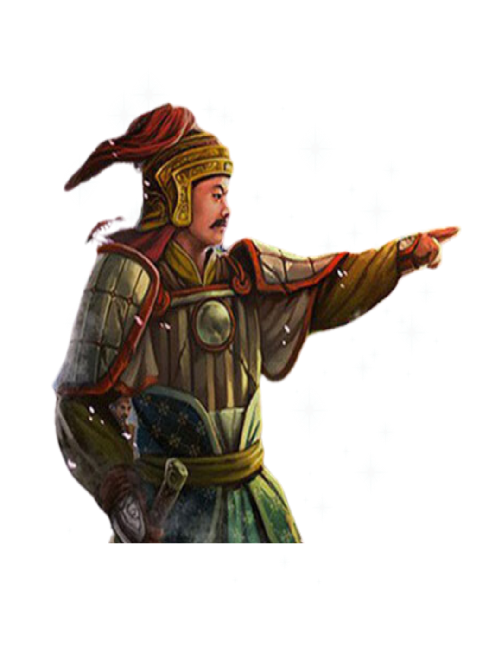
* Anh hùng Quang Trung trong chiến trận:
Chủ chương đánh là thắng, chiến đấu dũng mãnh, quyết tử, quân đội nghiêm minh.
Vua Quang Trung cưỡi voi thân chinh cầm quân - một tổng chỉ huy chiến dịch: vừa hoạch định phương lược tiến đánh vừa tấn công quân sỹ, thống lĩnh một mũi tiên phong
=> Tạo nên trận thắng đẹp áp đảo kẻ thù.

Slide 20
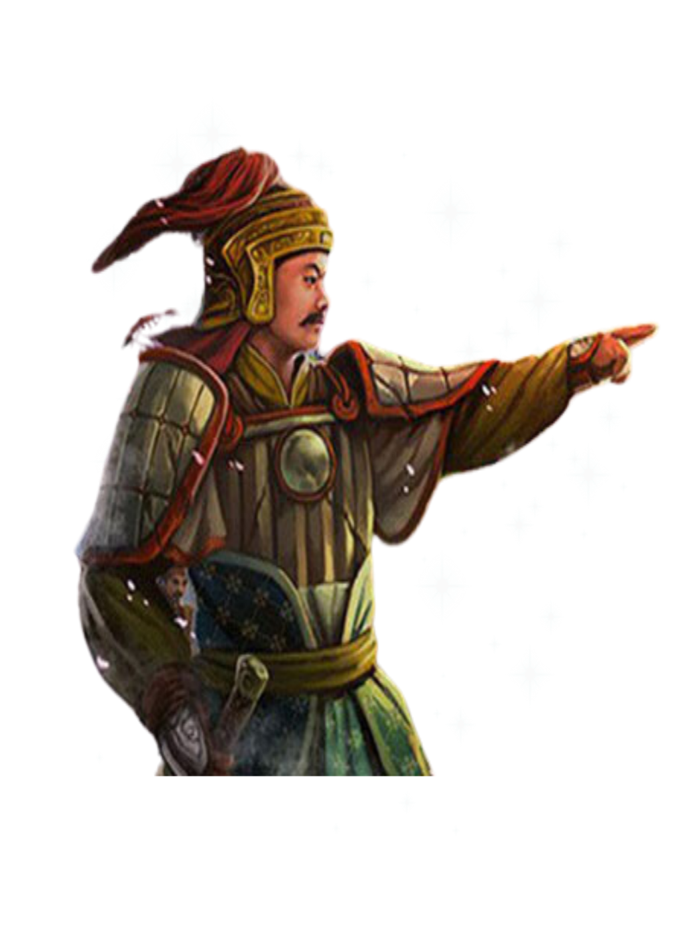
* Anh hùng Quang Trung trong chiến trận:
H/ả ng anh hùng Quang Trung được khắc hoạ thật oai phong lẫm liệt, bừng bừng khí tiết một h/ả đẹp hào hùng về người anh hùng lịch sử của dân tộc.

Slide 21
2. Hình tượng người anh hùng Quang Trung (Nguyễn Huệ)
- Tiếp nhận tin báo, định thân chinh cầm quân đi ngay.
- Tế cáo lên ngôi hoàng đế.
- Hỏi cơ mưu.
- Tuyển mộ quân lính, duyệt binh, phủ dụ quân sĩ, lên kế hoạch
Tiến quân đánh giặc.
=> Nhạy bén, sáng suốt, hành động mạnh mẽ; có tầm nhìn xa trông rộng và tài thao lược; lẫm liệt trong chiến trận.

Slide 22
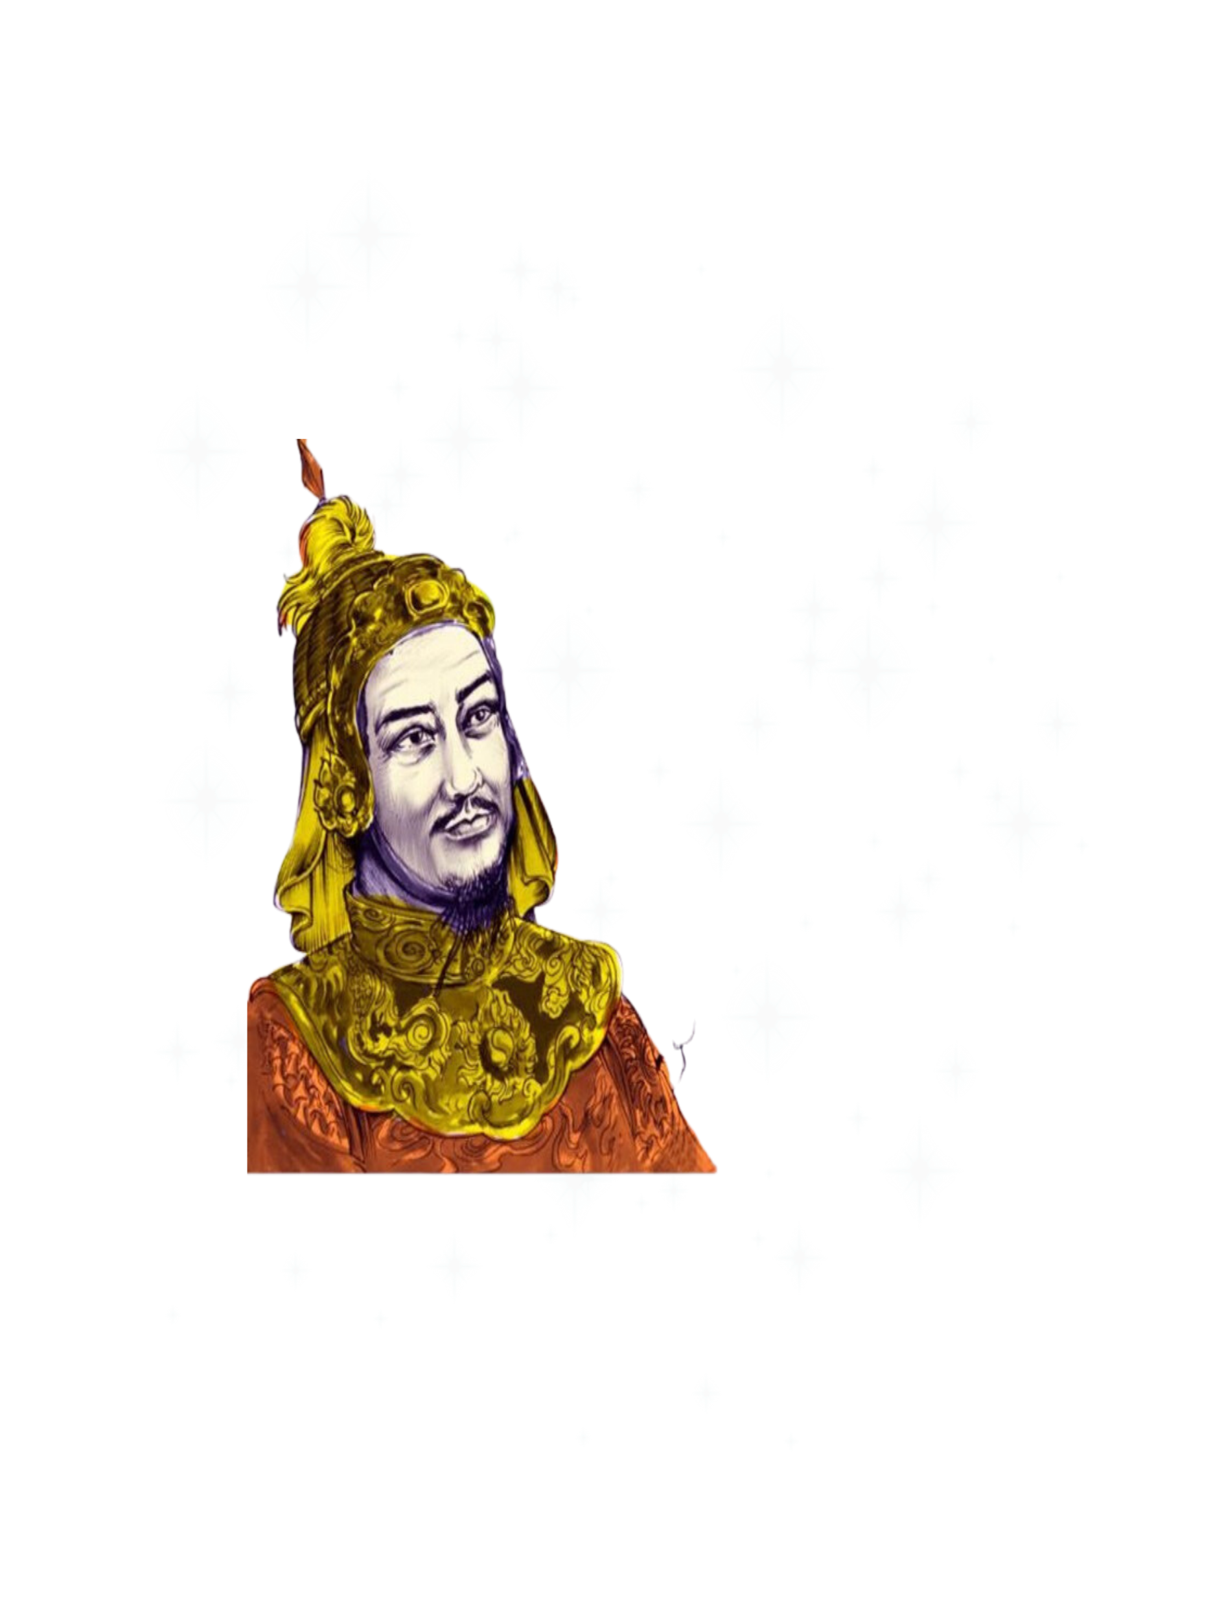
3. Nhân vật Lê Chiêu Thống
Vua Lê Chiêu Thống và bề tôi trung thành chỉ vì lợi ích riêng của dòng họ mà mù quáng “cõng rắn cắn gà nhà”, cấu kết với nhà Thanh, để rồi đặt vận mệnh của dân tộc vào tay kẻ thù phương Bắc vốn không đội trời chung
Lê Chiêu Thống không xứng đáng với vị thế của bậc quân vương. Kết cục ông phải trả giá là chịu chung số phận thảm hại của kẻ vong quốc: “chạy bán sống, bán chết”, nhịn đói để trốn, ông cùng kẻ cầu cạnh chỉ biết “nhìn nhau than thở, oán giận chảy nước mắt”

Slide 23
3. Nhân vật Lê Chiêu Thống
+ Đớn hèn, nhục nhã trước quân Thanh.
+ Vì lợi ích của dòng họ, vị thế nhà Lê mà trở thành những kẻ phản động, cõng rắn cắn gà nhà, đi ngược lại quyền lợi của dân tộc.
-> Tác giả xót thương, ngậm ngùi cho số phận
của Lê Chiêu Thống.
=> Sự đối lập giữa hai nhân vật có tác dụng quan trọng trong việc thể hiện chủ đề của đoạn trích

Slide 24
III/ TỔNG KẾT
1. Nghệ thuật
– Ngôn ngữ kể, tả chân thực, tác phẩm đã khắc họa sinh động các nhân vật lịch sử, từ nhân vật chính nghĩa đến phản diện đều được hiện lên rõ nét
– Sử dụng giọng điệu trần thuật thể hiện thái độ của tác giả với vương triều Lê, với chiến thắng của nhân dân, dân tộc với bọn cướp nước.

Slide 25
III/ TỔNG KẾT
2. Nội dung
Tác phẩm vừa làm nổi bật những phẩm chất tốt đẹp của một người anh hùng áo vải Quang Trung – Nguyễn Huệ, một vị vua văn võ toàn tài, vừa nói lên tình cảnh thất bại ê chề, nhục nhã của bọn vua quan bán nước Lê Chiêu Thống cùng quân xâm lược nhà Thanh.

Slide 26
03
LUYỆN TẬP

Slide 27
Câu 1: Ngô gia văn phái là một nhóm tác giả thuộc dòng họ nào?
Dòng họ Ngô Thì.
Dòng họ Nguyễn.
Dòng họ Lý.
Dòng họ Lê.

Slide 28
Câu 2: Hoàng Lê nhất thống chí thuộc thể loại nào?
A. Kí.
B. Tiểu thuyết chương hồi.
C. Tùy bút.
D. Tất cả các đáp án trên đều sai.

Slide 29
Câu 3: Nội dung của “Quang Trung đại phá quân Thanh” là gì?
A. Thể hiện tấm lòng yêu nước của vua Quang Trung.
B. Tập trung phơi bày sự thối nát dẫn đến sụp đổ tất yếu của tập đoàn phong kiến Lê-Trịnh, đồng thời ca ngợi cuộc khởi nghĩa Tây Sơn do người anh hùng áo vải Nguyễn Huệ lãnh đạo.
C. Ghi chép lại những sự kiện lịch sử - xã hội có thực.
D. Tất cả các đáp án trên đều sai.

Slide 30
Câu 4: Hoàng Lê nhất thống chí xây dựng hình ảnh vua Quang Trung như thế nào?
A. Hành động mạnh mẽ, quyết đoán.
B. Trí tuệ sáng suốt, mẫn cán, điều binh khiển tướng tài tình.
C. Tài thao lược, lãnh đạo tài tình, phi thường.
D. Tất cả các đáp án trên đều đúng.

Slide 31
Câu 5; Trong những đoạn văn nói về cảnh bỏ chạy khốn cùng của vua Lê Chiêu Thống, tác giả vẫn gửi gắm cảm xúc trong đó, theo em, cảm xúc đó là gì?
A. Sự bênh vực.
B. Sự tiếc nuối.
C. Sự căm phẫn.
D. Lòng thương cảm.

Slide 32
04
VẬN DỤNG

Slide 33
Viết kết nối với đọc:
Viết đoạn văn (khoảng 7 – 9 câu) nêu cảm nhận về một chi tiết trong văn bản Quang Trung đại phá quân Thanh để lại cho em ấn tượng sâu sắc nhất.

